Slide 1
Частые вопросы по маршрутам в 1С:Документообороте
Коробов М.И.
12.12.2025
Разработчик команды 1С:Документооборота
Notes:
Коллеги, добрый день. Максим Коробов, разработчик команды 1С:Документооборота.
Сегодня я хотел бы осветить некоторые частые вопросы по маршрутам бизнес-процессов документов в документообороте. Как реализовать ту или иную задачу, почему так сделано в программе, можно ли что-то сделать, чтобы вопросов не возникало в дальнейшем и т.п.

Slide 2
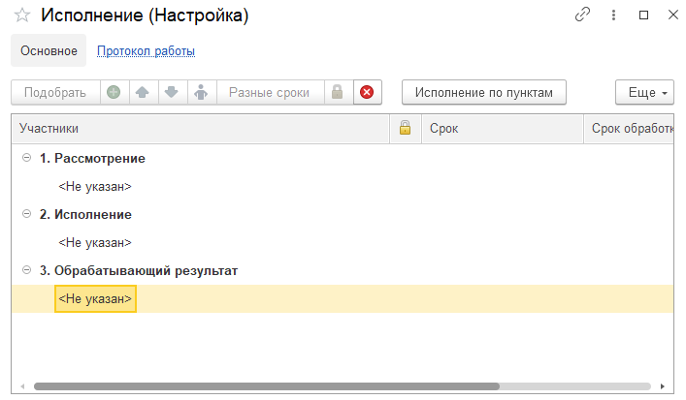
Рассмотрение в исполнении
Вопрос:
Почему рассматривающий сидит в действии исполнения?
Notes:
Первым хотелось бы рассмотреть группу вопросов про объединение исполнения и рассмотрения. Почему исполнение затянуло в себя рассмотрение, кого и когда нужно указывать? В данном случае у многих коллег, которые начинают настраивать правила обработки возникают вопросы. Кажется, исполнение – достаточно простое действие, но при этом имеем аж три группы участников.

Slide 3
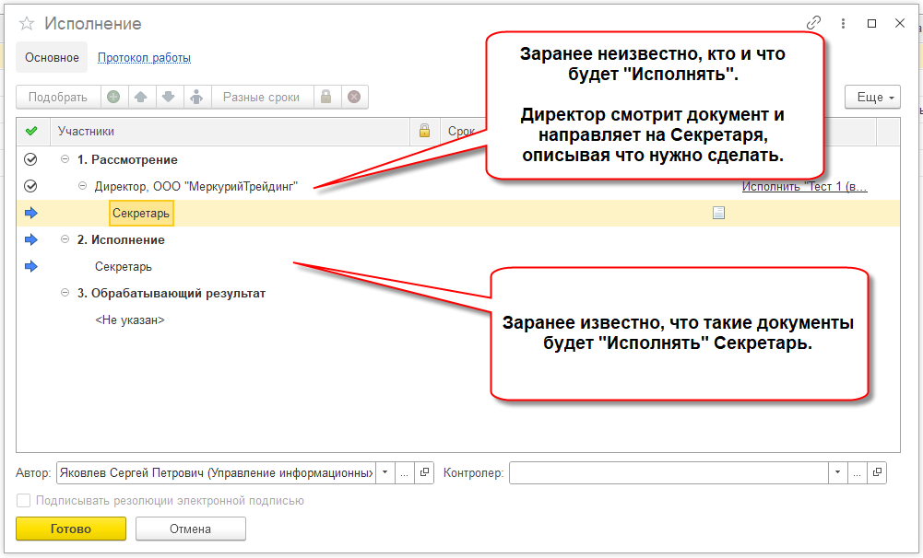
Рассмотрение в исполнении
Ответ: Это все исполнение.
Если в НПА указан исполнитель – указываем его в «Исполнение»
Если исполнители заранее неизвестны – указываем рассматривающего. Он проанализирует документ и вынесет резолюцию, кому и что нужно сделать.
Рассматриваем «интерфейсные упрощения»:
Переключатель: Исполнение / Рассмотрение в виде действия.
Notes:
Ответ состоит в том, что рассмотрение на самом деле это просто «предшественник» исполнения. Есть документы, в которых заранее исполнитель того или иного действия. Например, заявку на ремонт будет исполнять сотрудник сервисного отдела. В таком случае мы просто указываем исполнителя в блоке исполнения.
Однако, достаточно часто заранее неизвестно, надо ли что-либо делать по документу, если надо, то кто этим должен заняться и т.п. Например, входящее письмо. Возможно это просто информационное письмо и выполнять по нему ничего не нужно, а возможно это требование из налоговой, по которому нужно будет запускать масштабную подготовку.
В этом случае, если заранее неизвестно что нужно делать по документу, то мы добавляем рассматривающего, который прочитает документ и вынесет резолюцию: что, кому в какие сроки надо делать.
Но то, что сам вопрос возникает – уже есть небольшой звоночек. На данный момент рассматриваем интерфейсное упрощение: в настройке действия переключать Исполнение это, либо рассмотрение с последующим исполнением и пр.

Slide 4
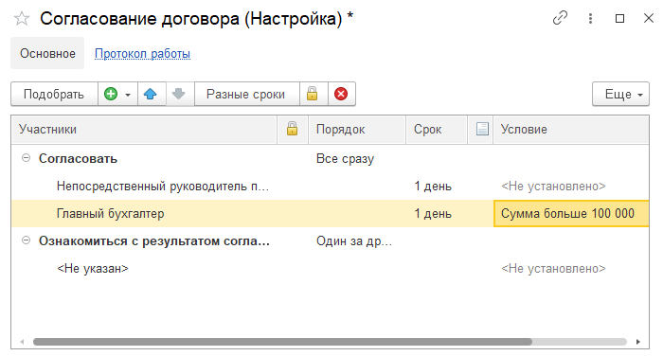
Поменяли реквизиты, как перезаполнить обработку
Вопрос:
В правилах указаны автоподстановки, условия для участников.
Документ поменяли, теперь надо не забыть перезаполнить обработку.
Пользователи забывают. Что делать?
Notes:
Следующий частый вопрос, который слышим – это перезаполнение обработки после смены реквизитов. О чем речь? Правила обработки в ДО достаточно гибко настраиваются: как правило это все автоподстановки и роли, а если нужно добавлять каких-либо участников, то можно настроить условия включения в настройках действий. Однако такая гибкость иногда приводит к сложностям. Давайте рассмотрим на примере.
На скриншоте видим правило согласования договора, в нем всегда участвует руководитель подготовившего документ и, если сумма больше 100 тысяч, то главбух. Менеджер, который заводил договор, при первоначальном заполнении забыл указать сумму. Записал документ с суммой 0 и обработка заполнилась без Главбуха. Одумался, указал сумму 400 тысяч, а чтобы главбух добавился, нужно менеджеру нажать Заполнить в обработке. Что делать? Как сделать так, чтобы пользователи не забывали?

Slide 5
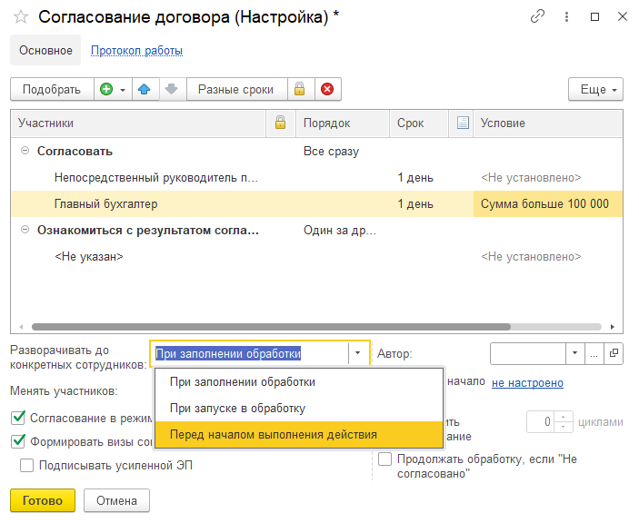
Поменяли реквизиты, как перезаполнить обработку
Ответ:
Смотреть на поле «Разворачивать до конкретных участников»
Рассматриваем:
Изменить значение по умолчанию
* «Позднее» разворачивание до конкретных сотрудников может повысить нагрузку на сервер.
Notes:
Но как таковой проблемы тут нет. Нужно просто указать момент, когда условия и автоподстановки разыменовываются до конкретных сотрудников. Находится это поле в той же карточки настройки, просто чуть ниже.
По умолчанию это поле стоит в «При заполнении обработки», т.е. заполняется один раз при создании документа. В этом был смысл, это увеличивало быстродействие при работе с карточкой документа. Однако в 3.0.19 мы пересмотрели часть алгоритмов и прямого замедления в работе пользователей не будет. Сейчас рассматриваем на изменение значения по умолчанию. Это даст дополнительную нагрузку на сервер, однако прямого замедления работы пользователей не будет.

Slide 6

Задача выбора варианта
Вопрос:
Нам нужна задача, где будет набор настраиваемых кнопок.
В зависимости от выбранной кнопки маршрут идет по одному из возможных путей.
Notes:
Давайте посмотрим на следующий вопрос. У нас часто просят задачу в которой можно будет добавить свои кнопки с произвольными названиями, а в зависимости от нажатия той или иной кнопки чтобы обработка шла по одном из выбранных путей.
Короткий ответ: этого сейчас нет. Это будет. Мало содержательно. Давайте посмотрим на чуть более развернутый ответ, а за одной и поймем как быть сейчас.

Slide 7
Задача выбора варианта
Вводные:
ДО – ECM-система, система управление корпоративным контентом.
Центр системы – контент, в нашем случае это документ, мероприятие и т.п.
Маршрутизация осуществляется условиями по объекту.
Т.е. решение:
В документе создаем доп. реквизит.
В схеме обработки делаем условия на этот доп. реквизит.
При выполнении задачи сотрудник указывает доп. реквизит.
Notes:
В первую очередь нужно определить некоторые вводные: ДО – это ECM-система, enterprise content management system, т.е. система управления корпоративным контентом, в первую очередь документы, но не только, также тут мероприятия, письма, файлы и т.п. Из этого следует, что центр системы – это тот самый контент и его единица – объект, т.е. документ, файл и т.п.
Отсюда, в свою очередь, маршрутизация и выбор того или иного пути осуществляется по объекту.
Это достаточно глубокая тема, боюсь что подробно объяснять это – отдельный доклад. Отмечу только что это ни хорошо, ни плохо, просто позиционирование продукта.
Но из этого понимания мы видим решение в текущей ситуации:
Создаем доп. реквизит в документе
В схеме обработки делаем условия на этот доп. реквизит
При выполнении задачи сотрудник просто должен заполнить этот доп. реквизит

Slide 8
Задача выбора варианта
Планы:
Маршрутизация так же остается «по объекту».
Упрощаем заполнение доп. реквизита.
Делаем «шаблоны» выполнения задачи, выглядят как отдельные кнопки, при нажатии выполняется алгоритм, заданный администратором.
Администратор настраивает в этом алгоритме заполнение доп. реквизита.
Notes:
Однако понимаем, нажать кнопку и заполнить доп. реквизит – существенно разные по сложности для пользователей вещи. Рассматриваем упрощение заполнения доп реквизита при выполнении задачи:
Добавляем «шаблоны» выполнения задачи, которые выглядят как отдельные кнопки, но при этом при нажатии выполняется алгоритм, заданный администратором.
Администратор в этом алгоритме прописывает заполнение доп. реквизита.

Slide 9

Отправка на согласование в любой момент
Вопросы:
Подписант просит согласовать еще с одним человеком, как быть?
Нужно добавить подзадачу согласования
Нужна кнопка Отправить => Согласование
Notes:
Следующая группа вопросов примерно про одно и то же, касается «Дополнительного согласования»
Вот примеры вопросов на эту тему:
Подписант не хочет подписывать документ, просить согласования еще с одним сотрудником. Как добавить?
Нужна подзадача согласования
Просят команду как в 2.1 Отправить => Согласование.

Slide 10
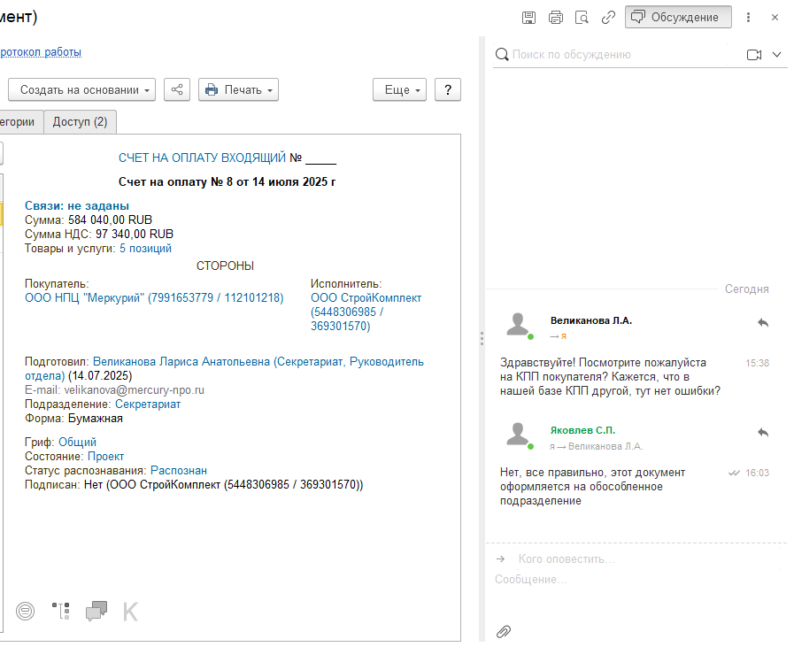
Отправка на согласование в любой момент
Если отражать в листе согласования не нужно:
Отметок этого согласования нет. Результат ни на что не влияет. Проще в чате или в почте обсудить документ.
Notes:
Согласование согласованию рознь. Прежде чем добавлять согласующего нужно определиться с несколькими моментами. Главный из них – Нужна ли виза этого согласующего, т.е. должен ли он попасть в лист согласования. Если отметки в листе согласования нет, то это действие сложно назвать согласованием вообще. Результат его ни на что не влияет, никак не остается в документе и сопровождающих его данных (например лист согласования). Нам нужно просто мнение того или иного человека о документе. Это гораздо проще сделать в чате или в почте.
Ну например, с помощью системы взаимодействия, как это представлено на скриншоте.

Slide 11
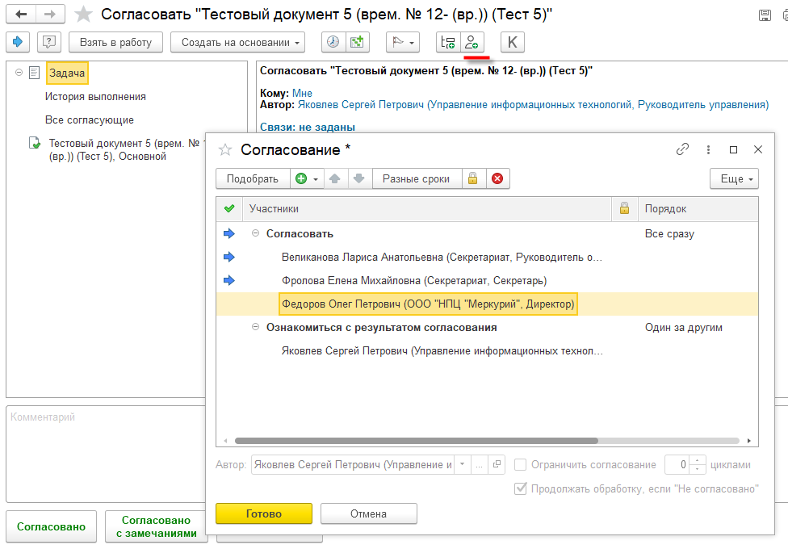
Отправка на согласование в любой момент
Нужно отразить в листе согласования и действие еще не закончилось:
Согласующий добавляется в действие.
Из задачи согласования имеется быстрая кнопка.
* Необходимо, чтобы в настройке действия имелась возможность добавлять участников.
Notes:
Если же нужна виза, т.е. нужно добавить сотрудника в лист согласование, то мы делаем из карточки действия в которое хотим добавить согласующего. Если действие еще не закончилось, то делается это напрямую через карточку действия. В документе переходим на закладку Обработка, выбираем нужное действие согласования и добавляем туда участников.
В существующей задаче согласования есть специальная кнопка, что нужно добавить участников. Единственно, нужно иметь ввиду, что в правилах обработки необходимо возможность добавлять участников в это действие. Это поле «менять участников».

Slide 12
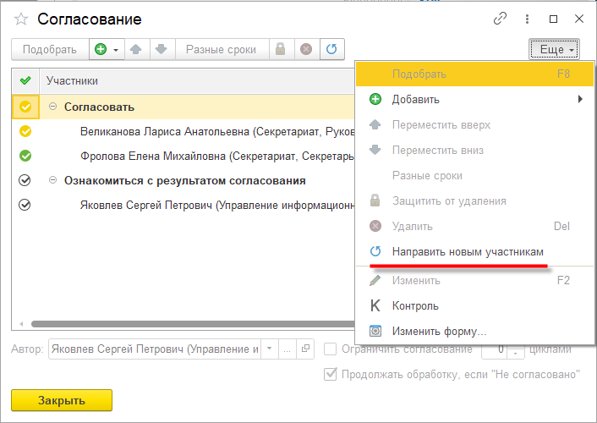
Отправка на согласование в любой момент
Действие уже закончилось:
Открываем действие согласования, в которое добавляем согласующего, через Еще направляем новым участникам.
* Новые участники не поменяют результат действия. Если изначальные его согласовали, а новые нет – то действие все равно будет иметь результат Согласовано.
Notes:
Если же действие закончилось, то в меню действия имеется кнопка Направить новым участникам. Однако нужно иметь ввиду, что такие новые участники никак не повлияют на результат действия, состояние действия останется прежним, маршрут обработки не поменяется.

Slide 13
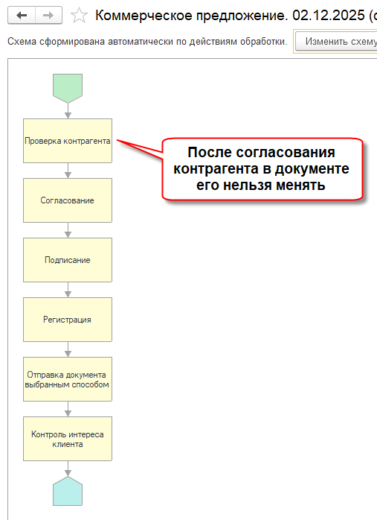
Согласование отдельных реквизитов
Вопрос:
Первый этап согласования – согласование возможности заключения сделки с этим контрагентом.
После прохождения первого этапа нельзя менять контрагента.
Как организовать такую работу?
Notes:
И еще один вопрос: Как обеспечить согласование отдельных реквизитов? Допустим, первых этап обработки документа – это проверка контрагента, согласование возможности заключения сделки с этим контрагентом. Нам нужно чтобы когда контрагента согласовали, менять его уже было нельзя, поскольку смена контрагента, это принципиально новый документ, который нужно согласовывать с самого начала. Как организовать такую работу?

Slide 14
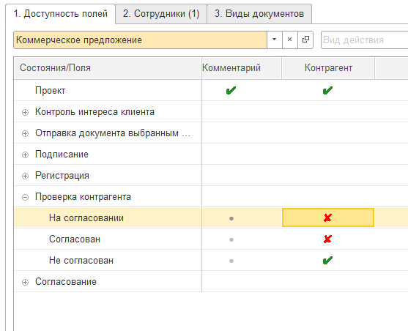
Согласование отдельных реквизитов
Ответ:
В НДПС(Настройках Доступности По Состоянию) для контрагента указываем доступность
Проект – доступно, на этапе черновика должен быть доступен
Проверка контрагента, Не согласован – доступно, если контрагент указан неверно и нужно поменять после первого круга.
В остальных случаях недоступно, это сильно меняет суть документа.
Notes:
В качестве ответа есть простая аббревиатура – НДПС. Настройки доступности по состоянию.
В НДПС мы находим контрагента и проверяем настройки. В поле проект нужно установить доступность: пока документ только заполняется и не запущен в обработку, это просто черновик. Там менять контрагента можно.
В действии «Проверка контрагента» в состоянии «Не согласован» также включаем доступность: если контрагент указан неправильно, нам об этом сообщили, мы должны быть способны его поменять и отправить документ согласовываться заново.
В остальных случаях мы отключаем доступность: после этого менять контрагента нельзя, это принципиально меняет суть документа. Если нужно его менять – то нужно запустить обработку заново и снова пройти все этапы

Slide 15
Спасибо за внимание
Частые вопросы по маршрутам в 1С:Документообороте
Коробов М.И.
12.12.2025
Команда 1С:Документооборот

